Slide 1
MУЗИКА ЈЕ МОЈ ИЗБОР
Новка Мосуровић Андрић
ОШ”Нада Пурић”
Ваљево

Slide 2
Настава на даљину-Ванредни услови
Прекинута редовна настава
Сви у својим кућама
Настава на РТС-у
Вајбер група
Микрософт тимс
Ученик-родитељ-породица - учитељ
Корона вирус
Пандемија
Изолација
Дистанца
Маске
Рукавице
Кризни штаб-вести-доктори

Slide 3
Живот се дешава
Тестирани
Позитивни
Самоизолација
На респираторима
Опорављени
Допутовали
Дезобаријере
Упутства
Поруке
Задаци
Повратне информације
Слика у снегу
Зец у наручју
Осмех на лицу

Slide 4
Рођендан је у понедељак
Нема окупљања Састанак на порталу
Нема поклона Музика на дар
Нема другара Правимо честитке
Договор је направљен
Славићемо рођендан на порталу
Певаћемо
Свираћемо
Физички далеко - На рођендану присутни

Slide 5
Весео рођендански састанак
Певали смо
Свирали су
Честитали смо
Послали смо поруке
Видели смо се
Радовали се
Улепшали смо дан себи, слављенику, породицама

Slide 6
Део атмосфере забележен
https://web.microsoftstream.com/video/1761a1bb-1fd0-4d43-9079-2e6ffc7e5ba7
https://www.facebook.com/natasa.andric.142/videos/10220606319604162/
https://www.facebook.com/natasa.andric.142/videos/10220972715563832/
https://www.facebook.com/natasa.andric.142/videos/10220744929949334/

Slide 7
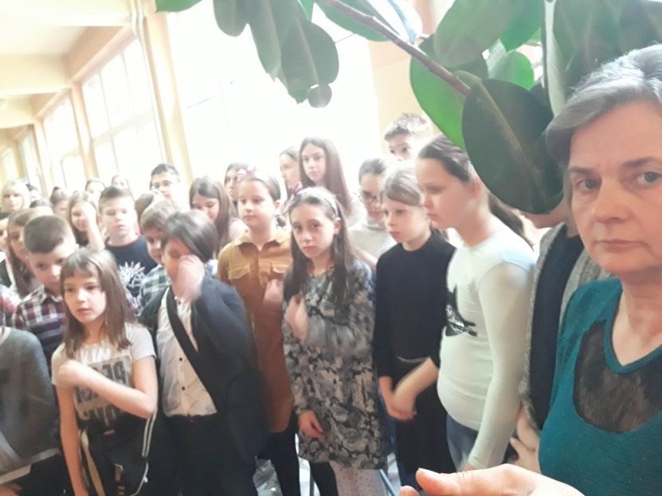
То смо ми IV/3

